Slide 1
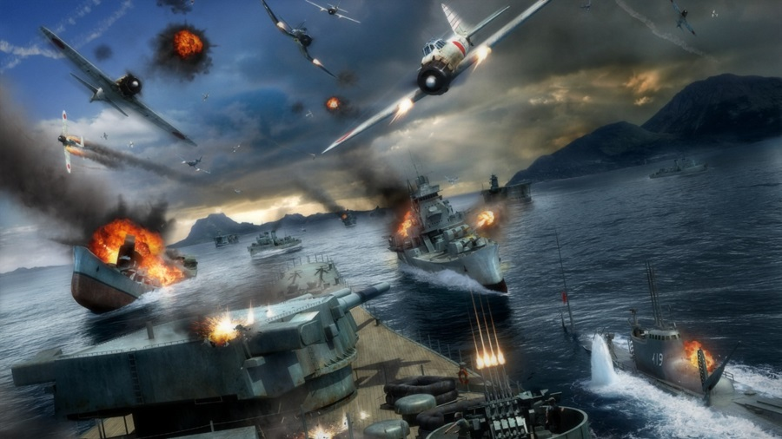
JUEGO DE BATALLA NAVAL
ISABELLA HERNANDEZ OCHOA

Slide 2
INTRODUCCION
El juego de Batalla Naval esta desarrollado bajo el lenguaje de programación Python y el framework Flask, en donde hice uso de los principios de programación que adquirí durante el curso de Introducción a la Programación.

Slide 3
OBJETIVO DEL JUEGO
Hundir los barcos del oponente antes que el acabe con los tuyos. Para ello, se debe ubicar la flota de los barcos estratégicamente y adivinar la ubicación de los del oponente para debilitar su flota. El primero que hunda toda la flota del enemigo, será el ganador.
http://gifs-belicos.blogspot.com/2017/02/batalla-naval-juegos-gif-64.html

Slide 4
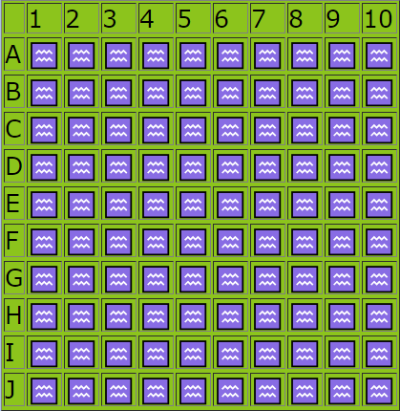
tablero
TABLERO DE UBICACIÓN DE BARCOS

Slide 5
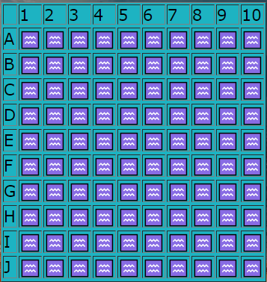
tablero
TABLERO DE OBJETIVOS

Slide 6
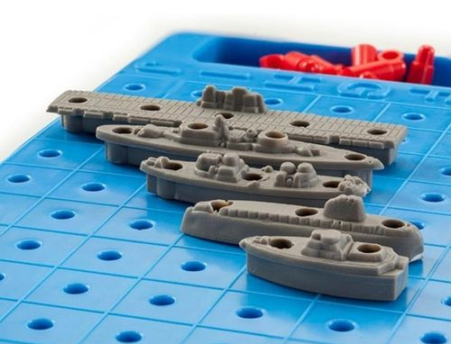
FLOTA DE BARCOS
Carrier (5 agujeros)
Battleship (4 agujeros)
Cruiser (3 agujeros)
Submarine (3 agujeros)
Destroyer (2 agujeros)

Slide 7
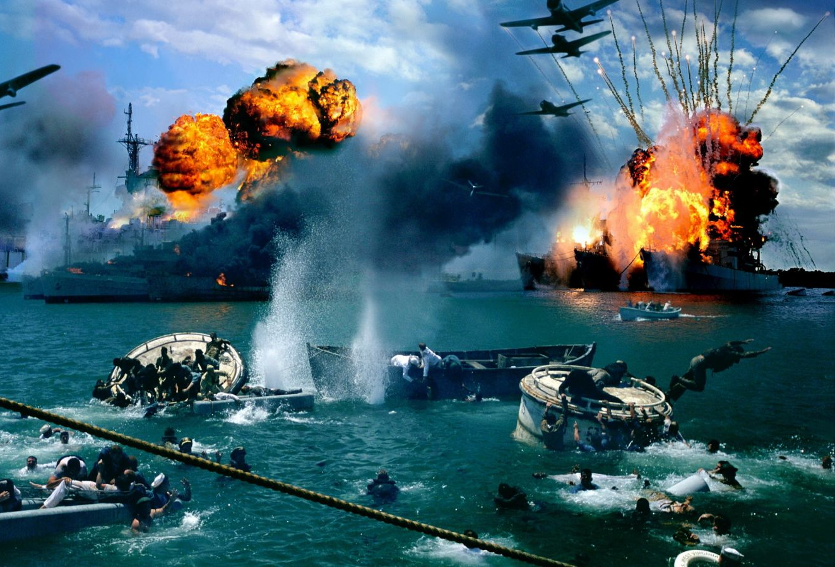
INSTRUCCIONES
¿Como iniciar a jugar?
Para iniciar, el usuario debe estar registrado en la base de datos, para ello únicamente debe escribir su nombre de usuario y contraseña.
Después de ingresar, se debe ubicar la flota de los barcos de forma manual especificando la coordenada y dirección en la que será ubicado cada barco o por medio de un archivo JSON. Después de que ambos jugadores estén listos, cada uno deberá empezar a hundir los barcos enemigos y para ello debe digitar la coordenada en la que cree que esta ubicado el barco del oponente.

Slide 8


Durante la partida
A lo largo del juego, se encontraran diversas iconos que representa lo siguiente:
Tocado: Significa que haz tenido suerte y que en la coordenada digitada se encontraba un barco.
Agua: Significa que en la coordenada digitada no se encuentra ningún barco.
♒
Simboliza las coordenadas que no han sido digitadas.

Slide 9





Tabla de convenciones de los barcos
Carrier
Battleship
Cruiser
Submarine
Destroyer

Slide 10
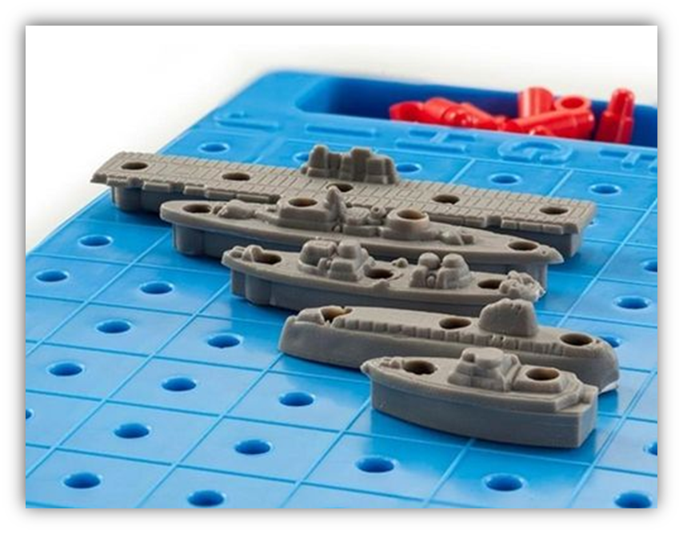
Tabla de convenciones de los barcos
Carrier
Battleship
Cruiser
Submarine
Destroyer

Slide 11
ESTADISTICAS DEL JUEGO
El juego de Batalla Naval maneja estadística tales como:
Partidas ganadas por el jugador.
Partidas perdidas por el jugador.
Cantidad de disparos para ganar tanto para el jugador como para el rival.
Ranking.

Slide 12
PARA TENER EN CUENTA
Este juego de Batalla Naval esta diseñado para un solo jugador, donde el programa simulara ser el segundo.
La ubicación de los barcos puede ser realizada de forma manual o por medio de un archivo JSON.
La partida acaba cuando un jugador ha hundido la flota de barcos del contrincante.
No se pueden digitar una coordenada que este por fuera del tablero.
Los barcos no se pueden sobre poner o ser ubicados en diagonal.

Slide 13
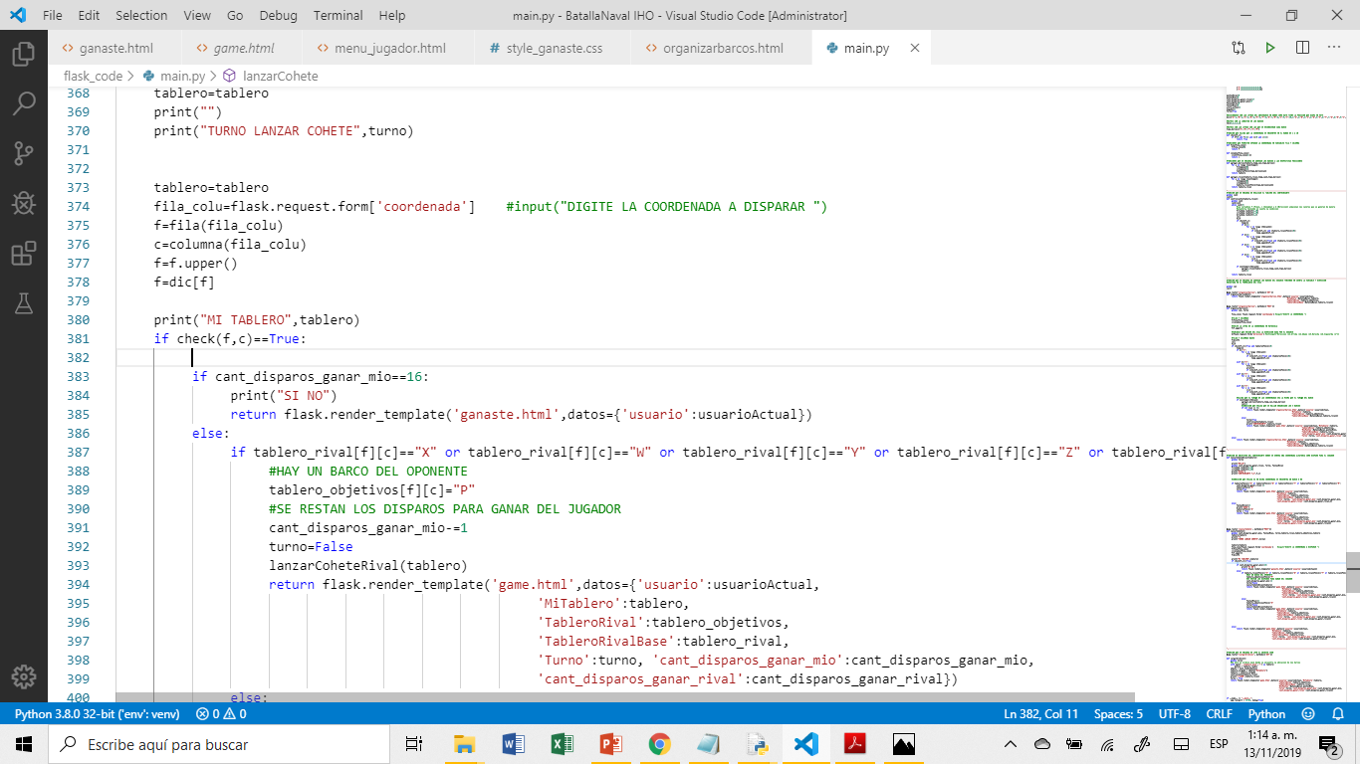
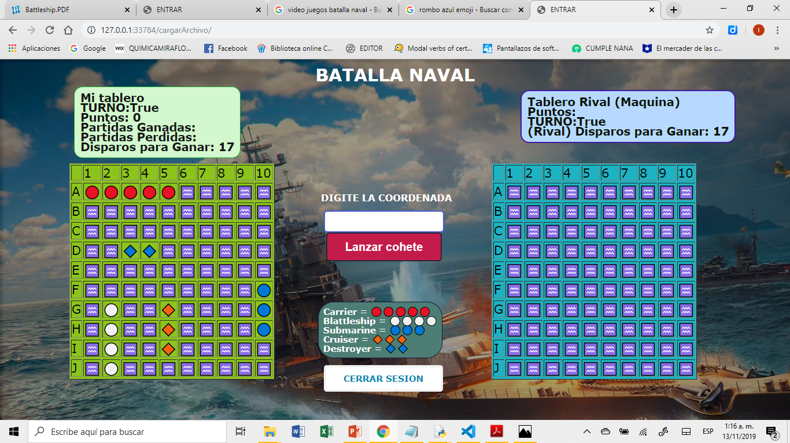
CONCEPTOS APLICADOS
Manejo del lenguaje de programación Python.
Uso de sentencias condicionales anidadas.
Manejo de matrices, diccionarios, funciones para la creación del juego.
Manejo de archivos para simular una base de datos.
Manejo del framework Flask.
Uso de html y css para el diseño de la interfaz grafica del juego de Batalla Naval.

Slide 14
CONCEPTOS APLICADOS
Manejo de sentencias repetitivas como el while y el for, que permitían repetir varias líneas de código hasta que la condición dada se cumpliera.
Por ejemplo para:
Recorrer listas.
La ubicación de barcos, tanto del jugador como del contrincante.

Slide 15
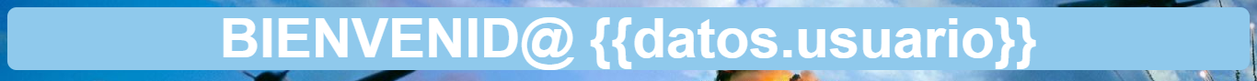
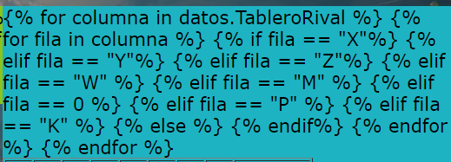
CONCEPTOS APLICADOS: Jinja2
Jinja2 es un lenguaje de plantillas (templates) escrito en Python, el cual permite insertar datos procesados y texto dentro de un html.

Slide 16
PRINCIPALES DIFICULTADES
Entre las principales dificultades que tuve durante la elaboración del proyecto fueron: crear el tablero en el html y buscar una forma en la que se pudiera representar cada uno de los barcos en el. También, tuve dificultades al momento de empezar a trabajar con Flask mientras adquiría mas conocimiento sobre el funcionamiento de este Framework.

Slide 17
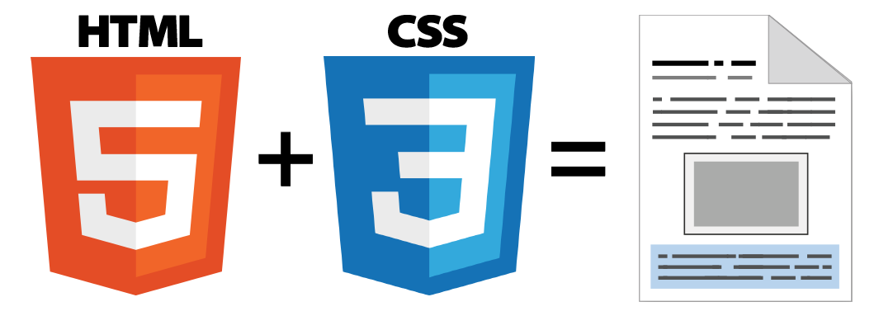
APRENDIZAJES
Durante la elaboración del proyecto de Batalla Naval aprendí a elaborar paginas web haciendo uso de las hojas de estilo (css), donde hice uso de mi creatividad para realizar un diseño visualmente atractivo y fácil de usar para el jugador.
https://es.stackoverflow.com/questions/34904/cuando-debo-usar-los-m%C3%A9todos-post-y-get

Slide 18
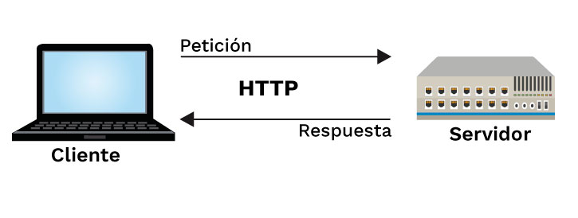
APRENDIZAJES
Aprendí sobre la comunicación entre el cliente y el servidor.
Reconocí el uso de los métodos de petición GET y POST.
https://es.stackoverflow.com/questions/34904/cuando-debo-usar-los-m%C3%A9todos-post-y-get

Slide 19
CONCLUSIONES
El elaborar el proyecto de Batalla Naval fue todo un reto para mi porque puse en juego todas mis habilidades y conocimientos adquiridos durante el curso de Introducción a la Programación para realizar un juego que cumpliera con todas las especificaciones, orientaciones dadas y su correcto funcionamiento.
El desarrollo del proyecto me permitió indagar y consultar por mi misma sobre las herramientas utilizadas en el diseño del juego de Batalla Naval, para enriquecer mis conocimientos.
Flask es un framework que permite crear aplicaciones web rápidamente de una manera sencilla.

Slide 20

PREGUNTAS

Slide 21
¡ GRACIAS !

